Slide 1
NMAP
方聪

Slide 2
目录
01
什么是NMAP?
02
NMAP能干什么？
03
NMAP主机发现的原理
04
总结

Slide 3
什么是NMAP?
NMAP (Network Mapper) 是一款基于GNU GPLv2的License (Nmap Public Source License Version 0.92)的开源软件,使用C语言和Lua语言编写,一般用于网络发现和安全审核。许多系统和网络管理员还使用它进行管理服务升级计划以及监视主机或服务是否正常运行，黑客也使用namp进行漏洞扫描从而计划攻击的方法。Nmap以新颖的方式使用原始IP数据包来确定网络上可用的主机，以及这些主机提供的服务（应用程序名称和版本），它们正在运行的操作系统（和OS版本）等，还有许多其他特性。它旨在快速扫描大型网络，也可以在单个主机上正常运行。 Nmap可在所有主流的计算机操作系统上运行，官方二进制软件包可用于Linux，Windows和Mac OSX。

Slide 4
功能列表
主机发现
端口扫描
应用与版本侦测
操作系统侦测
漏洞扫描

Slide 5
主机发现（Host Discovery）
在主机监控中，我们通常会用ping的方式来检测主机是否存活，但由于防火墙的原因可能导致误判，所以用nmap的方式来探测主机的存活性更为合适。
默认情况下，Nmap 会发送四种不同类型的数据包来探测目标主机是否在线。
ICMP echo request
a TCP SYN packet to port 443
a TCP ACK packet to port 80
an ICMP timestamp request
依次发送四个报文探测目标机是否开启。只要收到其中一个包的回复，那就证明目标机开启。使用四种不同类型的数据包可以避免因防火墙或丢包造成的判断错误。
值得注意的是：如果在同一网段，则无论主机发现参数如何指定，Nmap 都使用 ARP扫描完成主机发现。

Slide 6
原理
arp扫描
A
B
Nmap 所在的机器会向整个网段广播arp包，如果收到回包则说明该ip地址处于活跃状态。
但是arp是二层协议，无法扫描不同vlan不同网段的主机

Slide 7
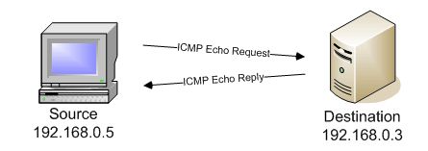
ping扫描使用arp协议结合三层路由协议向不同vlan不同广播域发送icmp报文，根据icmp的响应报文判断主机是否可达。
-sn Ping Scan 只进行主机发现，不进行端口扫描。
nmap -sn -T4 --packet-trace 192.168.1.146
Ping扫描

Slide 8
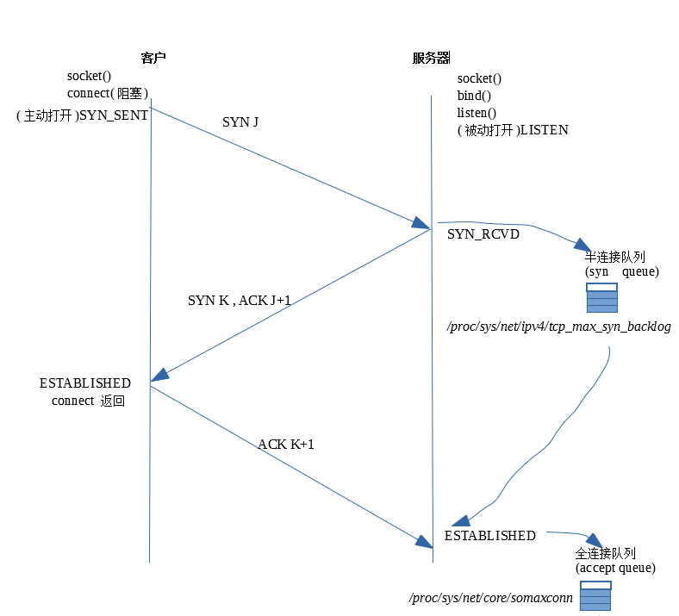

TCP扫描
由于防火墙的存在或由于网络原因造成丢包 ping扫描会存在误判。这时候我们可以使用TCP扫描来进行主机发现。
-PS 使用TCP扫描进行主机扫描
TCP主机发现是基于TCP三次握手，尝试发送一个TCP SYN包，收到回包就证明目标机处于活跃状态。

Slide 9
使用TCP/UDP方式进行主机发现的同时也可以进行端口探测，这里介绍常用的三种TCP扫描方式
端口扫描是Nmap最基本最核心的功能，用于确定目标主机的TCP/UDP端口的开放情况。默认情况下，Nmap会扫描1000个最有可能开放的TCP端口。
1. TCP SYN scanning
2. TCP Connect scanning
3. TCP ACK scanning
4. UDP scanning
端口扫描

Slide 10
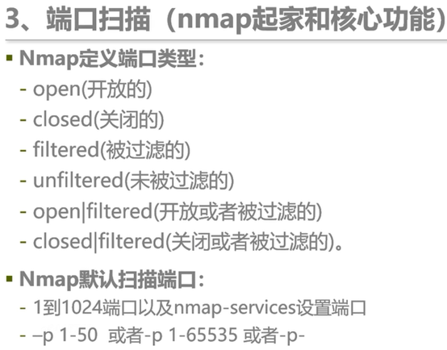

端口状态类型
根据端口扫描的结果分为已下几类。

Slide 11
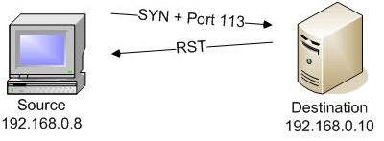
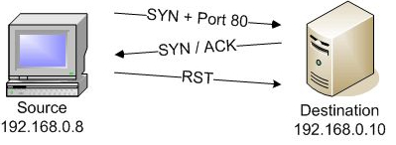
TCP SYN scanning
SYN scanning 是 Nmap 默认的扫描方式，被称作半开放扫描（Half-open scanning）。发送 SYN 到目标端口，如果收到 SYN/ACK 回复，那么判断端口是开放的；如果收到 RST 包，则说明该端口是关闭的。如果没有收到回复，那么就判断该端口被屏蔽（Filtered）。因为该方式仅发送 SYN 包对目标主机的特定端口，但不建立的完整的 TCP 连接，所以相对于其他方式比较隐蔽，并且效率较高，适用范围广。
TCP SYN 检测到端口关闭：
-sS: 指定使用 TCP SYN 的方式来对目标主机进行端口扫描。
TCP SYN 检测到端口开放：

Slide 12
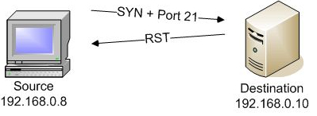
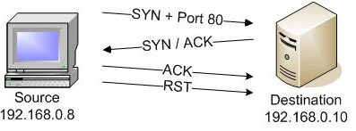
TCP Connect scanning
TCP connect 方式使用系统网络 API Connect 向目标主机的端口发起连接，如果无法连接，说明该端口关闭。该方式扫描速度比较慢，而且由于建立完整的 TCP 连接会在目标机上留下记录信息，不够隐蔽。所以，TCP Connect 是 TCP SYN 无法使用才考虑选择的方式。
-sT: 指定使用 TCP Connect 的方式来对目标主机进行端口扫描。
TCP Connect 检测到端口关闭：
TCP Connect 检测到端口开放：

Slide 13
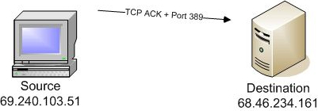
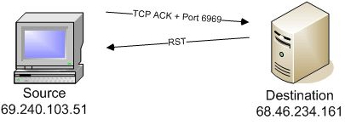
TCP ACK scanning
向目标主机的端口发送 ACK 包，如果收到 RST 包，说明该端口没有被防火墙屏蔽；没有收到 RST 包则说明被屏蔽。该方式只能用于确定防火墙是否屏蔽某个端口，可以辅助 TCP SYN 的方式来判断目标主机防火墙的状况。
-sA: 指定使用 TCPACK 的方式来对目标主机进行端口扫描。
TCP ACK 检测到端口被屏蔽：
TCP ACK 检测到端口未被屏蔽：

Slide 14
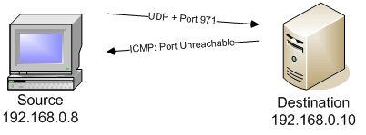
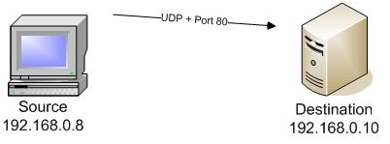
UDP scanning
UDP扫描方式用于判断UDP端口的情况。向目标主机的UDP端口发送探测包，如果收到回复“ICMP port unreachable”就说明该端口是关闭的；如果没有收到回复，那说明UDP端口可能是开放的或屏蔽的。因此，通过反向排除法的方式来断定哪些UDP端口是可能出于开放状态。
-sU: 指定使用 UDP 扫描方式确定目标主机的 UDP 端口状况。
UDP端口关闭：
UDP端口开放/被屏蔽：

Slide 15
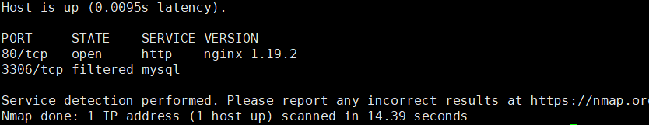

版本侦测
nmap 提供了确定目标主机开放端口上运行的具体程序信息和版本信息
nmap 内置了广泛的应用程序数据库(nmap-services-probes) ，目前 Nmap 可以识别几千种服务的签名，包含了 180 多种不同的协议。
-sV:开启服务侦测
nmap -sV -sS -p 80,3306 -T4 119.29.85.112

Slide 16
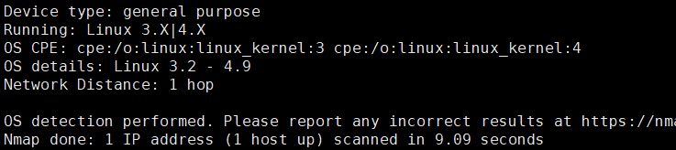
操作系统侦测
操作系统侦测 (Operating System Detection) 于检测目标主机运行的操作系统类型及设备类型等信息。Nmap 拥有丰富的系统数据库 nmap-os-db，目前可以识别 2600 多种操作系统与设备类型。将此指纹数据库作为进行指纹对比的样本库。分别挑选一个 open 和 closed 的端口，向其发送经过精心设计的 TCP/UDP/ICMP 数据包，根据返回的数据包生成一份系统指纹。将探测生成的指纹与 nmap-os-db 中指纹进行对比，查找匹配的系统。如果无法匹配，以概率形式列举出可能的系统。
-O:开启操作系统探测
nmap -sS -O -T4 --packet-trace 192.168.1.146

Slide 17
脚本
auth 处理身份验证
default 默认
discovery 服务发现
dos 拒绝服务
exploit 漏洞利用
external 外部扩展 fuzzer 模糊测试
vuln 漏洞检测
intrusive 扫描可能造成不良后果
malware 检测后门
safe 扫描危害较小 version 版本识别
brute 暴力猜解
nmap 支持使用 lua 语言来为 nmap 进行脚本开发。使用 Python 或者其他语言来调用 Nmap 进行格式解析，这种方式无法预估扫描进度，不能进行状态交互，效率很差，如果有需要我们可以自己编写定制化的的 Nmap 脚本。

Slide 18
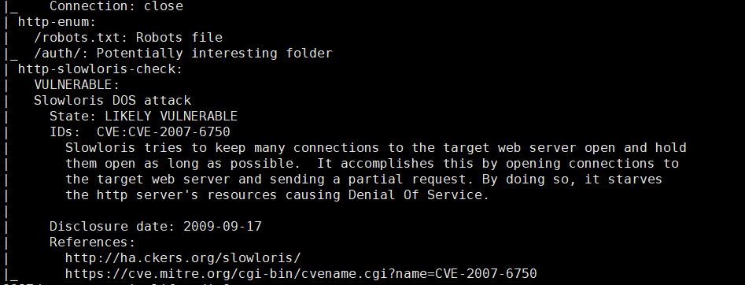
漏洞扫描 vuln模块
nmap 内置了一个 vuln 分类支持漏洞扫描如果想要使用这个分类下的所有脚本，可以在--script 的后面加上分类名称，同样我们可以用相似的方法来提高目标版本的检测功能，以及将目标端口设置为全部有效端口。
nmap -p- -sV --version-all --script vuln 192.168.1.146
-p- 指的是将目标端口指定为全部有效端口， -sV --version-all 用来提高版本检测的效率。
也可以指定详细的某个漏洞类型，如果填--script=vuln 则扫描所有漏洞库
nmap --script http-slowloris-check 192.168.1.146
下图是在 146 上扫描出端口为 8080 的服务也就是 keycloak 的一个漏洞
测试 Web 服务器是否受到 Slowloris DoS 攻击的漏洞，而无需实际发起 DoS 攻击。

Slide 19
第三方
还有许多非常好用的第三方插件可供使用
Vulscan，它是 Nmap 的一个漏洞扫描增强模块，通过它可以把 Nmap 打造成一款实用高效免费的漏洞扫描器。Vulscan 目前包含了 CVE、OSVDB、Exploit-db、openvas 等多个漏洞平台指纹数据，具备离线扫描功能，对主机系统漏洞有很好的探测识别效果。
文档： https://www.freebuf.com/sectool/144821.html

Slide 20
优点
不足
1.对于我们的IPAM项目来说，主机发现，端口扫描，服务版本探测以及漏洞扫描都是非常符合我们的业务的。
2. 集成简单，nmap支持xml格式返回，解析方便。
1. 扫描的时间过长，只能通过异步返回
2. nmap的开源证书对商用不太友好。
总结

Slide 21
感谢观看

